Slide 1
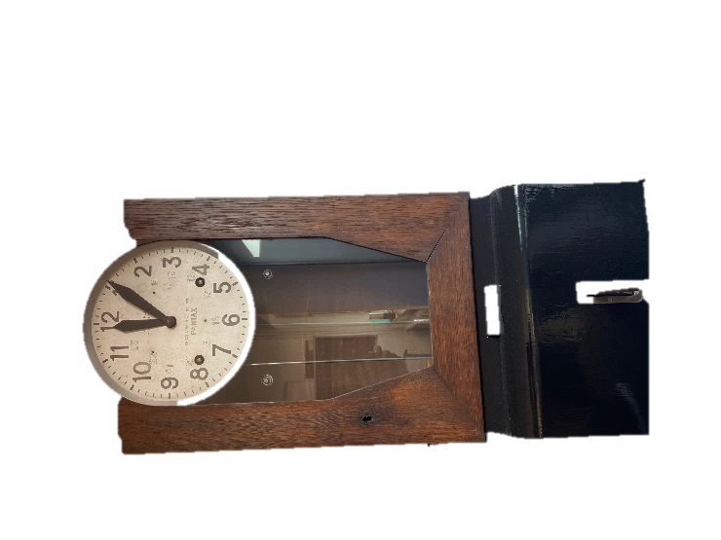
ZOT VAN WERK
WIE WERKT EN VOOR WAT?
Prof. dr. Geert Van Hootegem 20 september 2022

Slide 2
Een kijk op de veranderende omgeving

Slide 3
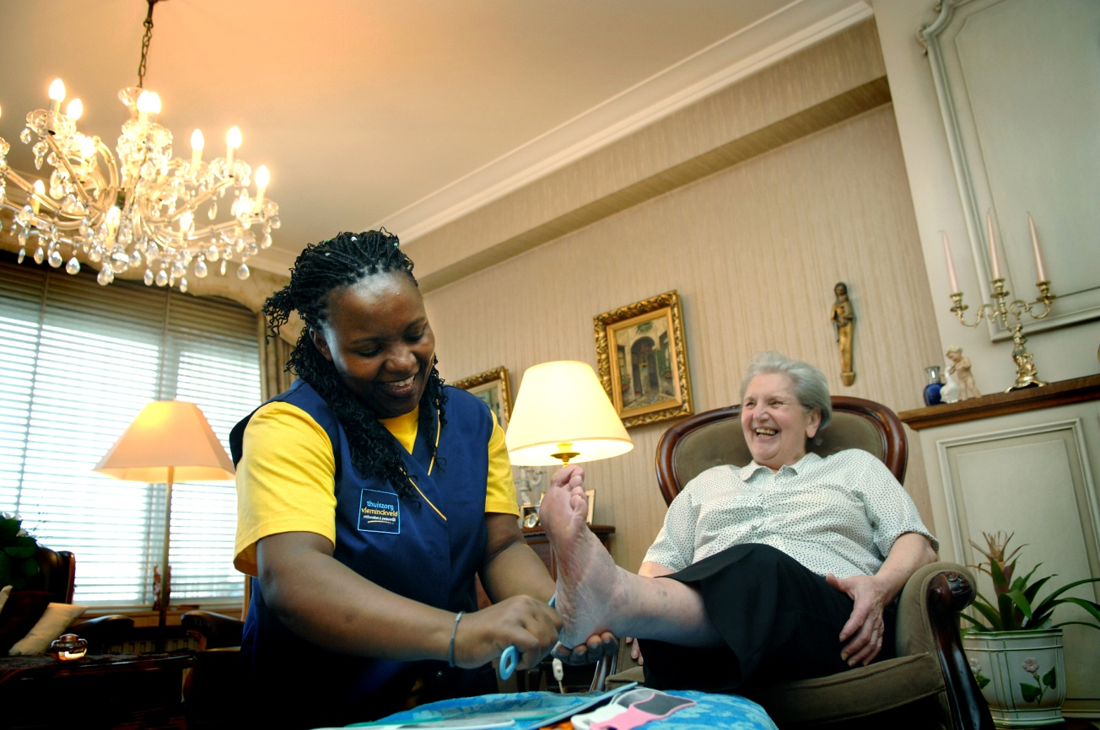
Uitdagingen op de arbeidsmarkt

Slide 4
Het verloop van de bevolking

Slide 5
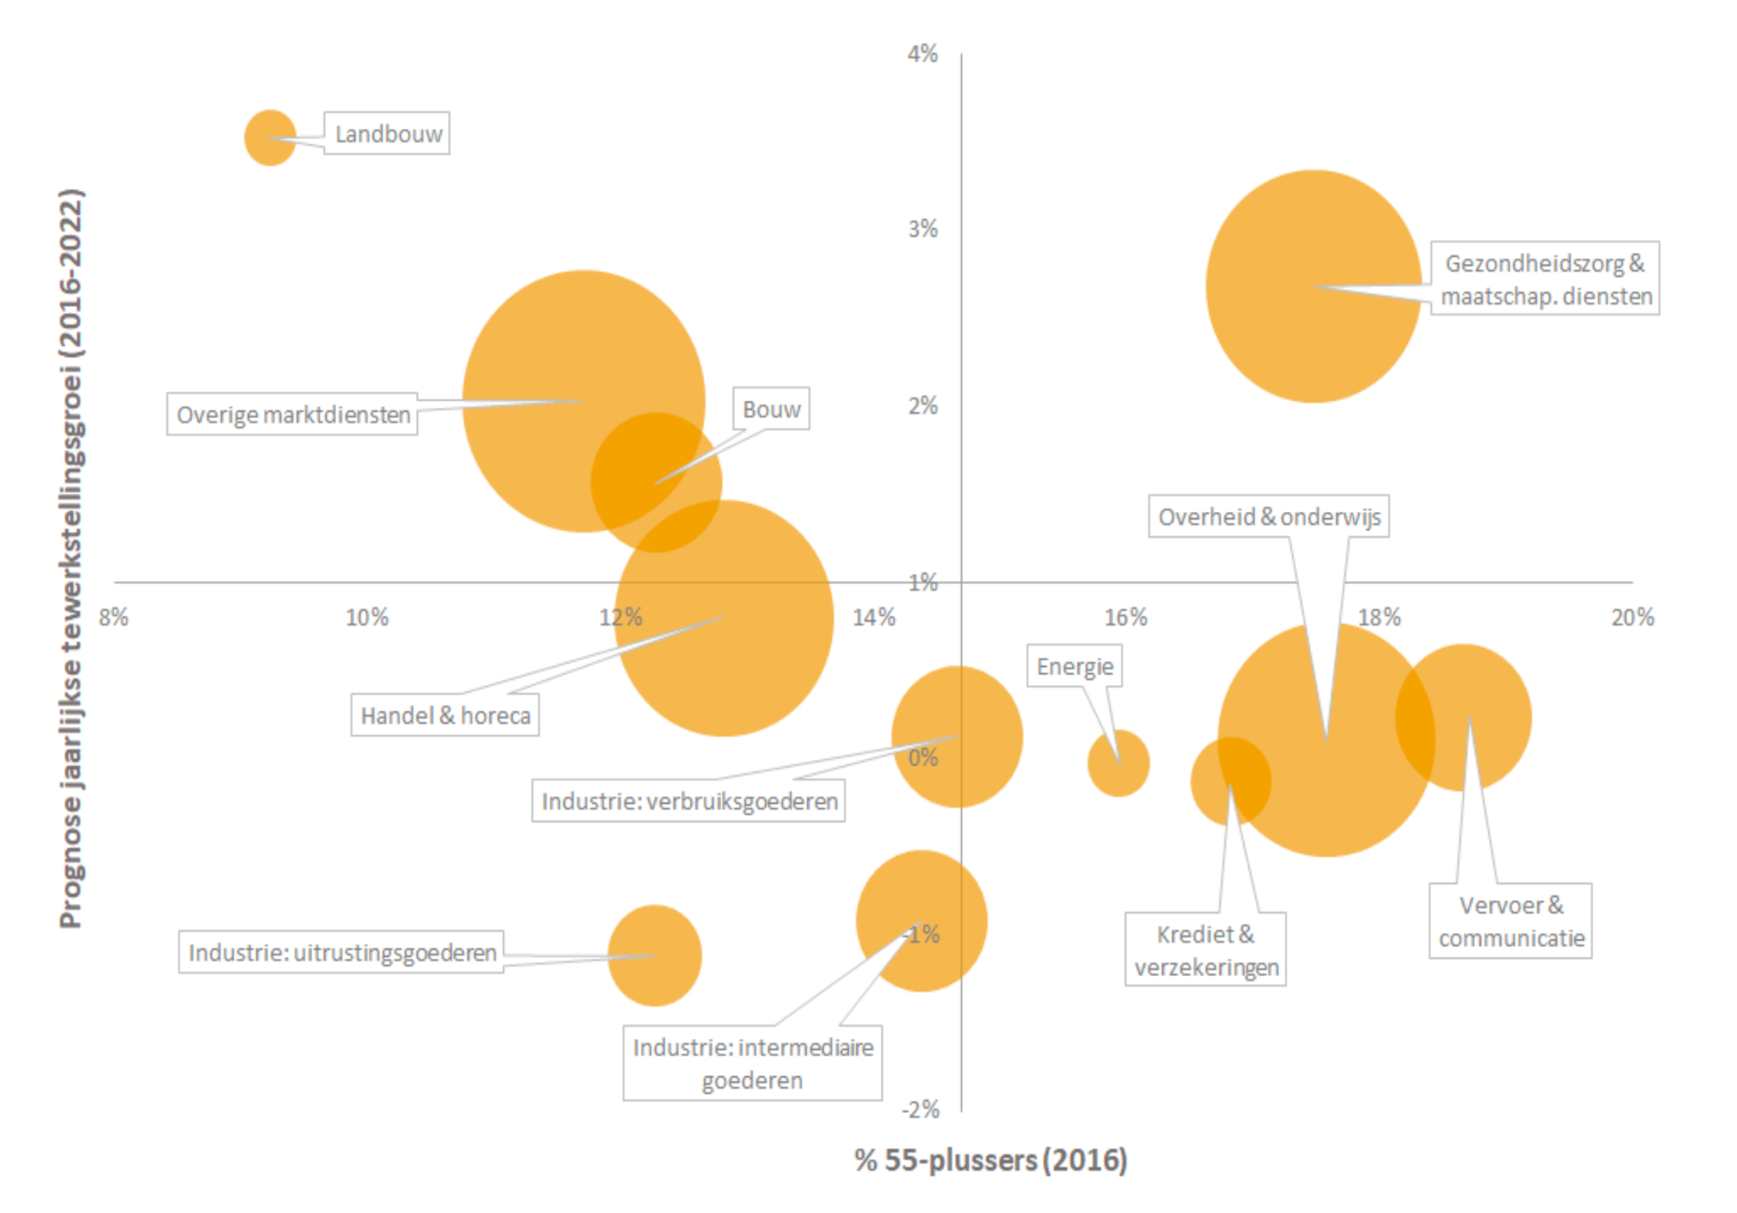

Slide 6
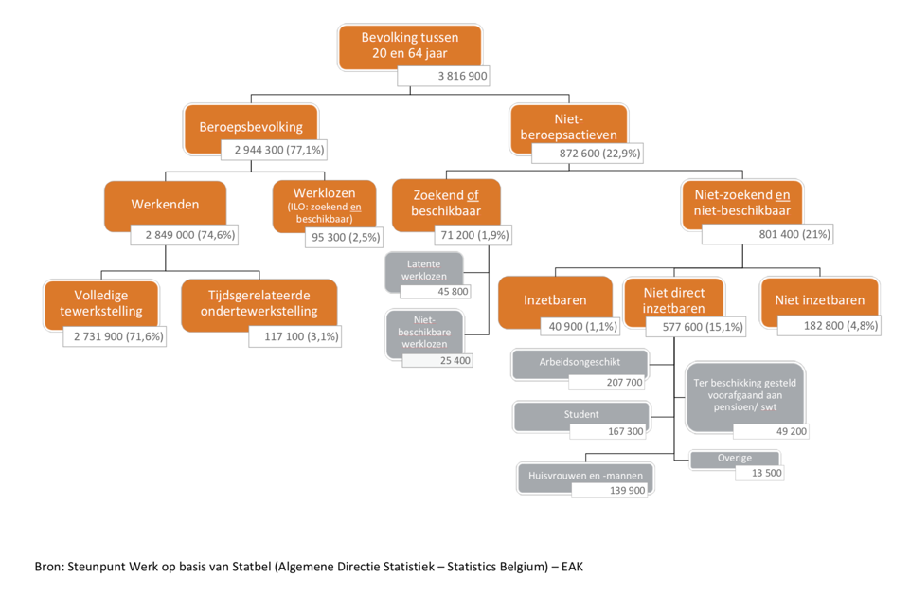

Slide 7
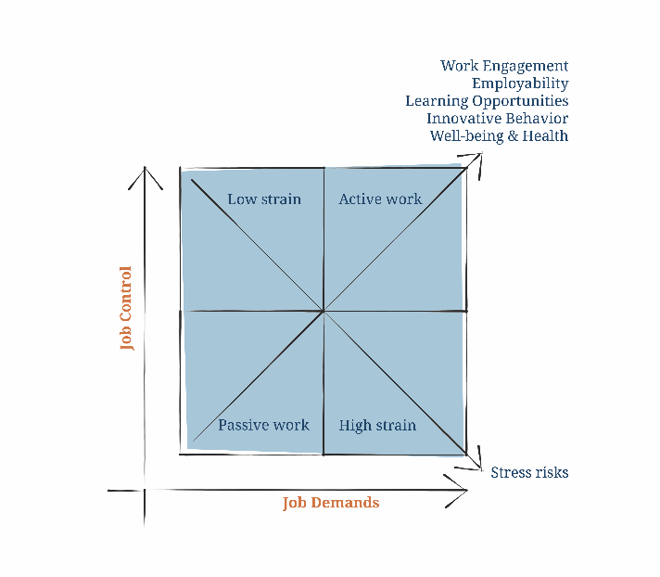
Het ‘JOB DEMAND-CONTROL’-Model (KARASEK, 1979)

Slide 8
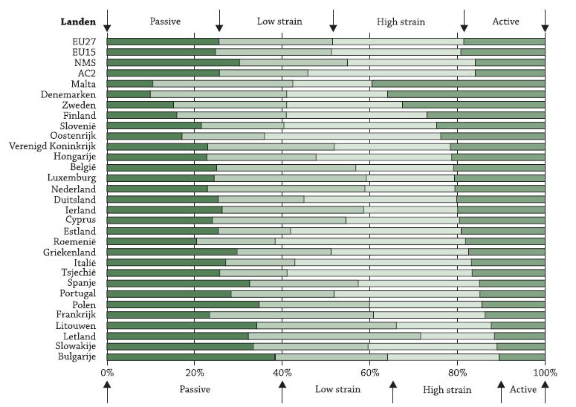
EUROPEES PERSPECTIEF

Slide 9
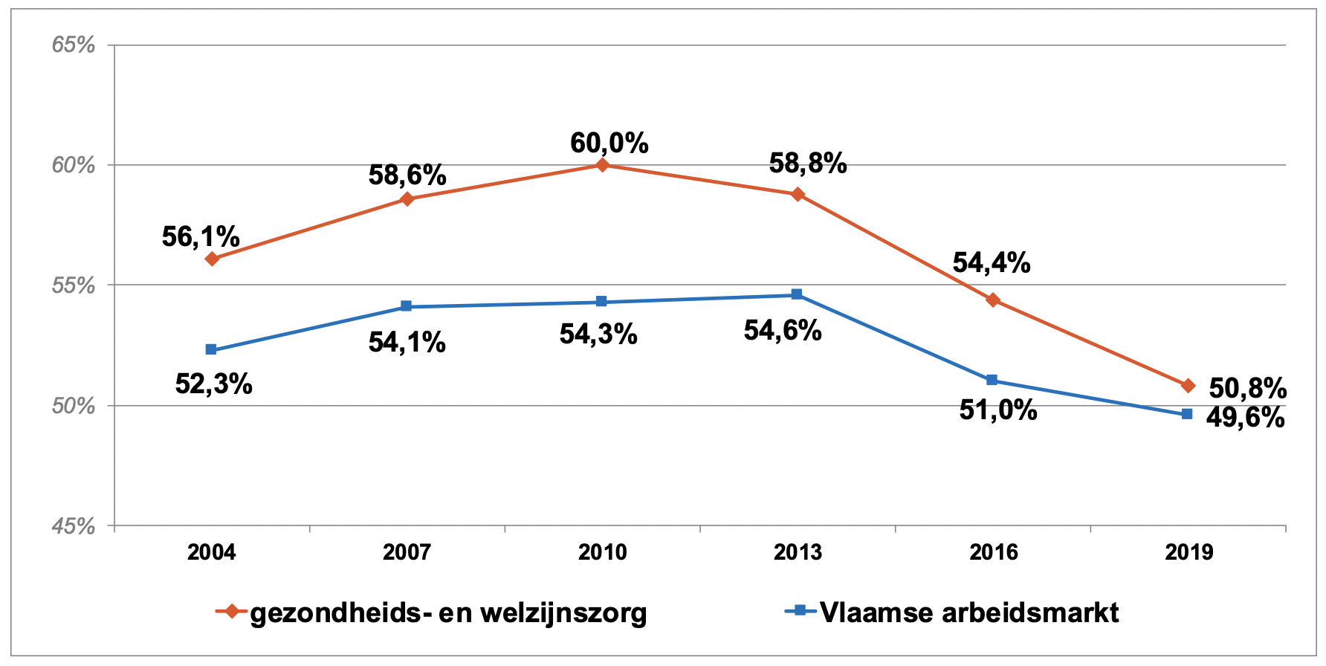
Evolutie werkbaarheidsgraad in de zorg- en welzijnssector (Vlaanderen)
Bron: Vlaamse Werkbaarheidsmonitor Werknemers 2004-2019

Slide 10
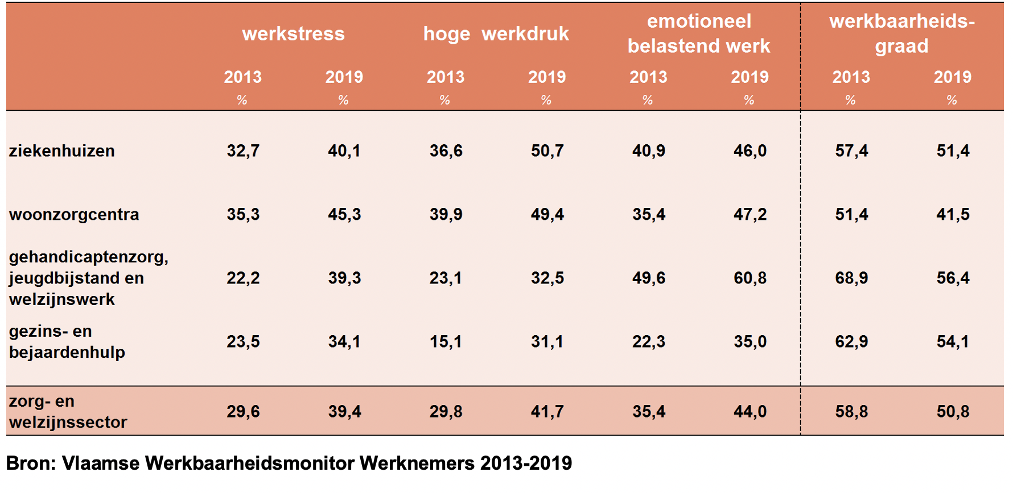
Aandeel werknemers met psychosociale belasting problemen en werkbaarheid in zorg- en welzijnssector

Slide 11
Hoe komt dat?

Slide 12
Een (GGZ)zorgomgeving in beweging

Slide 16
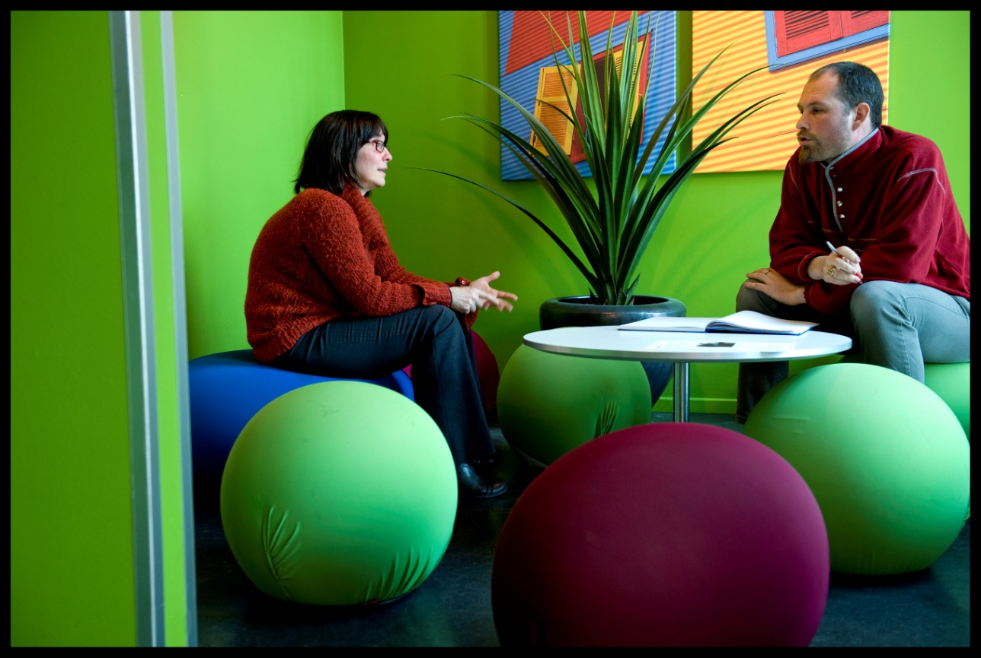
Liefde voor management in tijden van veranderende zorg

Slide 17
LIEFDE VOOR MANAGEMENT IN TIJDEN VAN VERANDERENDE ZORG: HET GEVAAR: EEN VICIEUZE CIRKEL
Specialisering en afstemmingsproblemen
Regels en procedures
Juridisering
Doelverschuiving van zorg naar besturing, van zorg naar management
Management by exception
Groeiende kloof tussen zorgverstrekkers en bestuurders
Specialisering en afstemmingsproblemen
Enz …

Slide 18
HIER IS ONZE VIJAND: DE BUREAUCRATIE

Slide 19
SPECIALISATIE EN GEBREK AAN REGELCAPACITEIT

Slide 20
SILO THINKING

Slide 21
HET PARAPLU-SYNDROOM

Slide 22
FLEXIBILITEIT & WENDBAARHEID

Slide 23
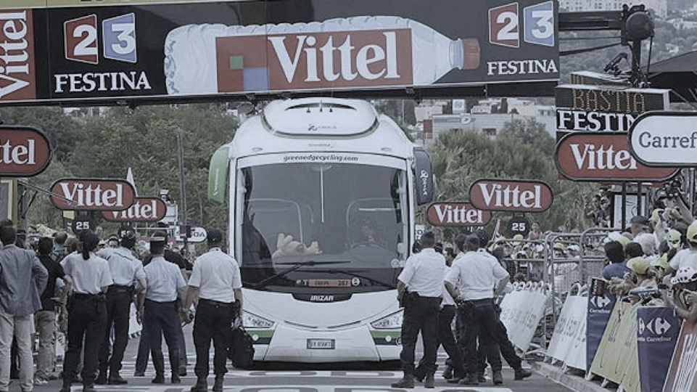
Oeps, een organisatiefoutje …

Slide 25
Terug naar de bedoeling

Slide 30
Bevraag de dogmatische specialisatie in Care & Cure
Tussen medisch, zorg en welzijn
Tussen somatisch en geestelijke gezondheidszorg
(Tussen de zuilen)
Tussen de lijnen
Tussen de afdelingen
Tussen de beroepen
Organiseert schaarste
Zorgt voor overservice
Zorgt voor conflicten

Slide 31
Hoe dan?

Slide 32
GEÏNTEGREERDE ZORG DOE JE ZO (1)
Vertrek van het (sociale) waarde toevoegende proces:
Van macro naar micro
Van grof naar fijn
Van regel naar uitzondering
“Mik hoog, de pijl komt sowieso naar beneden”
Processen intact houden (DENKEN + DOEN)
Zorg voor integrale zorg, ALLEEN waar nodig
Ontwerpen en veranderen zijn twee verschillende vakken
Struktuur volgt strategie, systemen volgen structuur

Slide 33
GEÏNTEGREERDE ZORG DOE JE ZO (2)
Organiseren in functie van de klant en het proces
Klant/patiënt komt centraal te staan
Wie is de klant? Wat wil de klant
Wat is de klantvraag
Voorbeeld: relatie(dis)continuïteit bij respectievelijk GGZ en MS
GeIntegreerde zorg voor iedereen is te kwistig en dus niet te betalen
Soms (en in de zorg/welzijn vooral ) tussen organisaties
HERONTWERP DE KETEN EN CREËER BESCHIKBARE RESOURCES
R&D van de value chain
Vorm in de eerste plaats generalisten met veel zorg voor overlap en samenwerking
Organiseer mantelzorg

Slide 34
GEÏNTEGREERDE ZORG DOE JE ZO (3)
DECENTRAAL, TENZIJ…
Meer volk rond het bed
Varieer rond het bed, geïntegreerde verpleging (en zorg) kan op veel manieren
Multidisciplinaire teams, indien mogelijk ☺
Regelruimte zo laag mogelijk, tenzij …
Diversiteit ZAL MOETEN!
Werken in de zorg: de opkomst van de intermediaire zorgverstrekker
Zet in op technologie door HUMAN-BOT-Interface
ALWAYS CHANGE A WINNING TEAM
Organiseer mobiliteit binnen en tussen de organisaties

